Slide 1
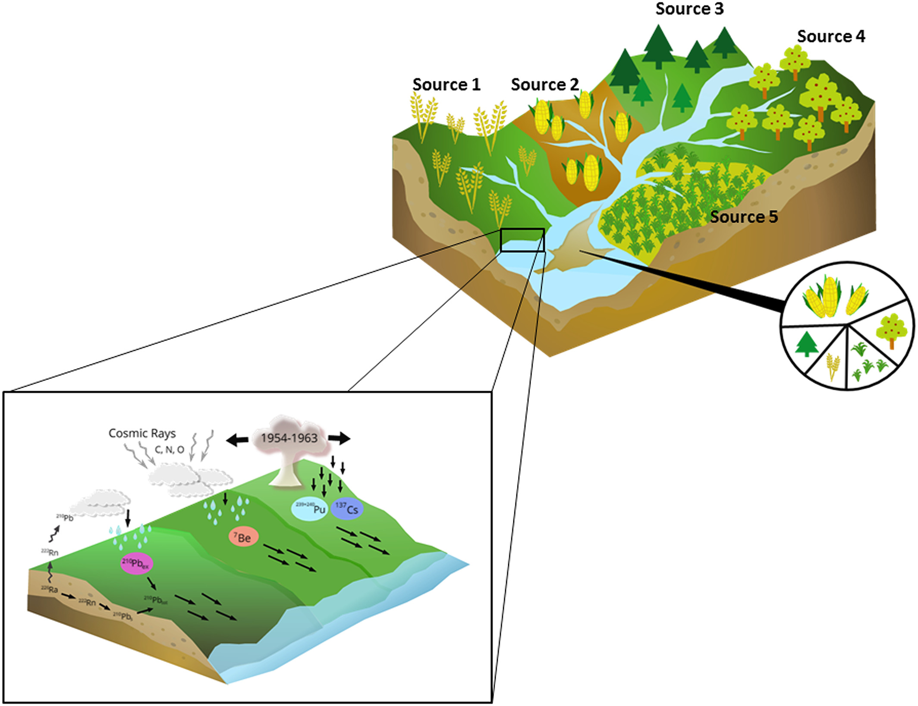
Izotopske tehnike
Doc. dr. Vesna Zupanc
Jure Ferlin, mag. agr.
Land Degradation & Development, Volume: 29, Issue: 9, Pages: 3077-3091, First published: 18 May 2018, DOI: (10.1002/ldr.3016)
Promoting the use of isotopic techniques to combat soil erosion: An overview of the key role played by the SWMCN Subprogramme of the Joint FAO/IAEA Division over the last 20 years
Od kje prihaja sediment?
Kako daleč se premika?
Koliko časa je potreboval, da se premakne iz ene točke v drugo?
Stopnja erozije oz. sedimentacije v prostoru
Radionuklidi – enkratna ocena stopnje erozije
Stabilni izotopi – doprinos različnih rab tal

Slide 2
Sledenje erozijskim procesom
Princip metode radionuklidov
(na primer ¹³⁷Cs)
Enakomerna porazdelitev
Majhna mobilnost
Mabit in Bernard, 2005

Slide 3
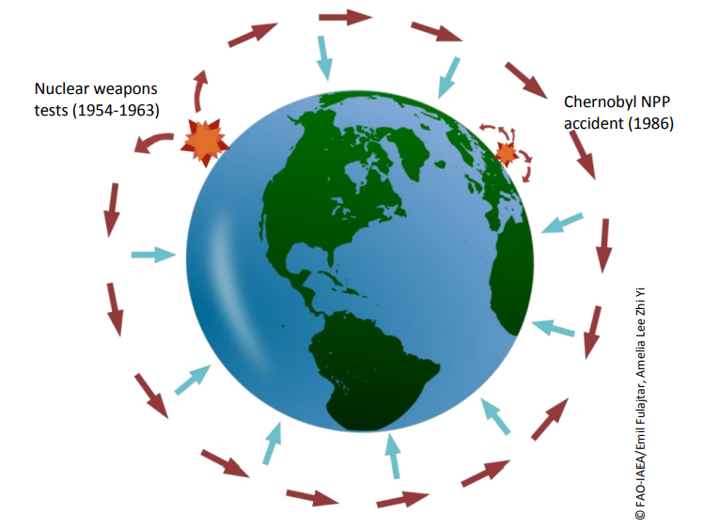
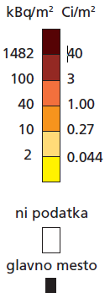
¹³⁷Cs kot sledilo
Viri RN – jedrski poskusi, nesreča Černobil 1986
Vremenske razmere ustvarile pogoje za depozit ¹³⁷Cs nad srednjo Evropo in S Sredozemljem
Becquerel (Bq) je mednarodna enota za radioaktivnost in je enaka enemu razpadu jedra na sekundo.
Notes:
Ujma (čopič, martinčič): topel jugovzhodni veter je nosil prvi onesnaženi oblak od Černobila prek Belorusije in baltskih republik proti Skandinaviji. Južno Finsko in vzhodno obalo vedske je šdosega v nedeljo 27 aprila 1986 zvečer.
v Skandinavijo se je oblak srečal s hladno fronto in dež je izpral radioaktivnost iz oblaka na tla. Ta proces pojasnjuje veliko variabilnost lokalnega onesnaženja tal in prizemnega sloja zraka ne samo na švedskem in finskem temveč tudi kasneje prek cele evrope
v naslednjih dneh se je veter zasukal in je od 29. aprila do 2. maja raznesel radioaktivnost po državah srednje in deloma južne Evrope. Zaradi stacionarnega stanja in šibkih vetrov se je oblak kar nekaj dni zadrževal na srednjo Evropo in severnim Sredozemljem
novico o nesreči v jedrski elektrarni v Černobilu je naše javnosti v jutranjih poročilih 29. aprila 1986 sporočila RTV Ljubljana
na smo zaznali prvo povečanje radioaktivnosti v zraku v noči od 29 do 30. aprila 1986.

Slide 4
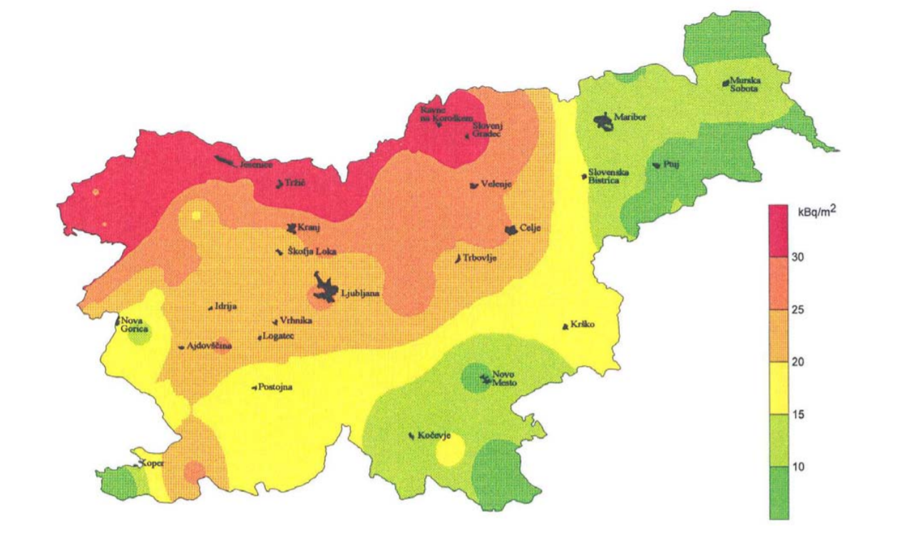
¹³⁷Cs depozit
Regionalna porazdelitev kontaminacije tal s ¹³⁷Cs neposredno po černobilski nesreči (1986) – na osnovi gamaspektrometrične analize vzorcev, Poročilo o stanju v okolju, ARSO, 2005 (poglavje 2.9)

Slide 5
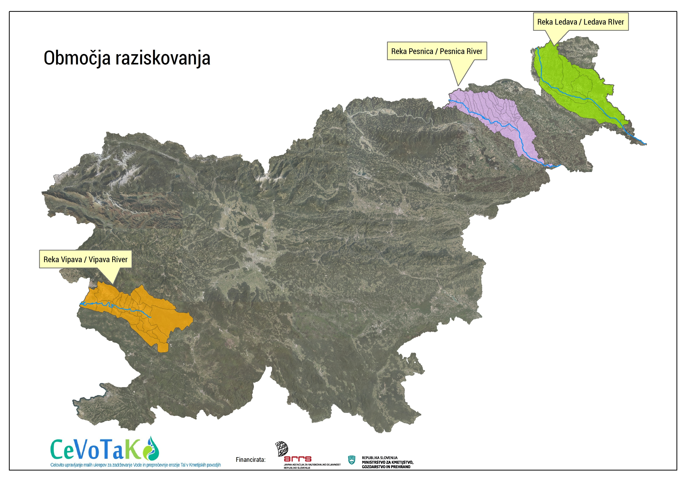
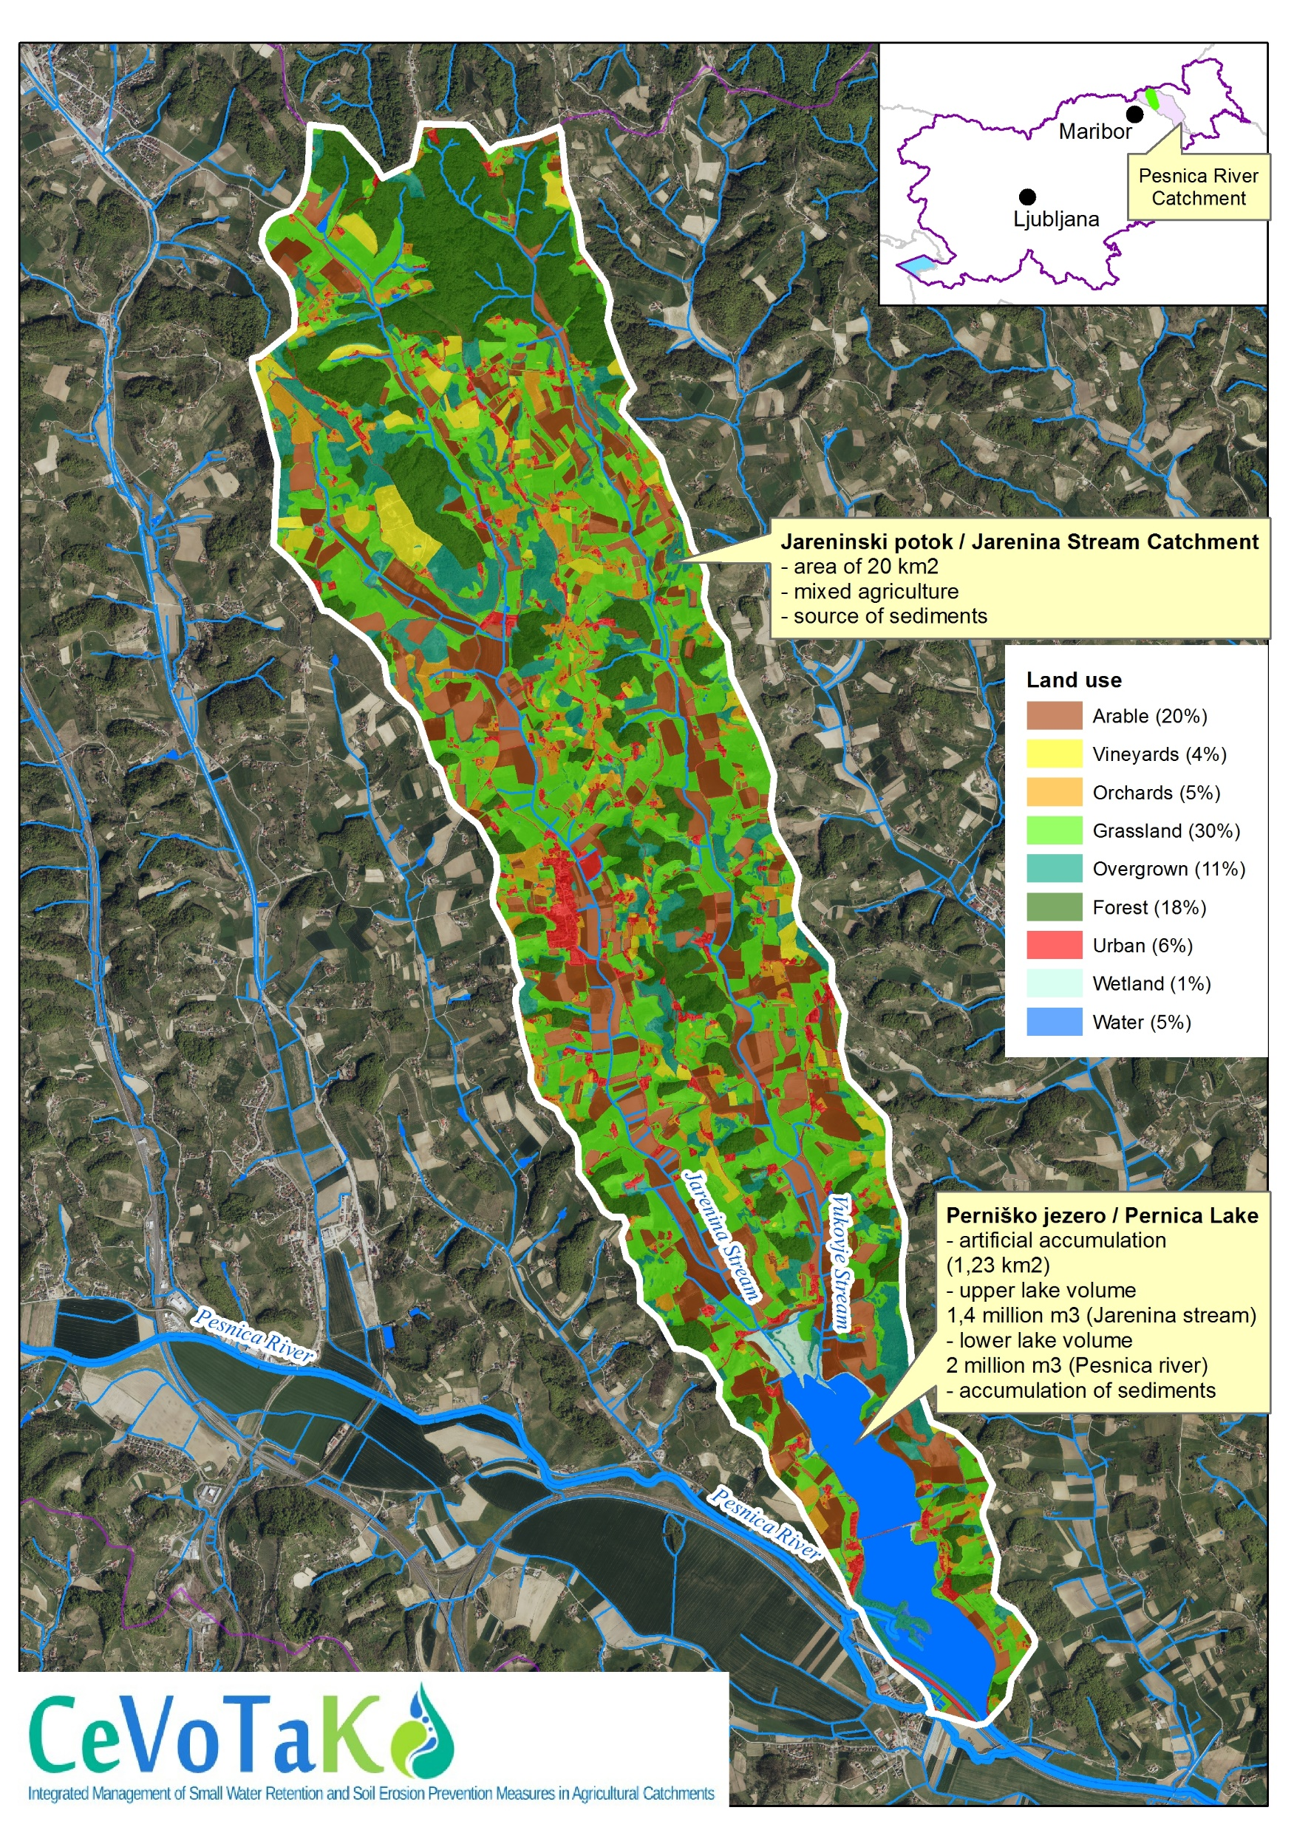
Povodja Cevotak
Najbolj ustrezno povodje reke Vipave

Slide 6
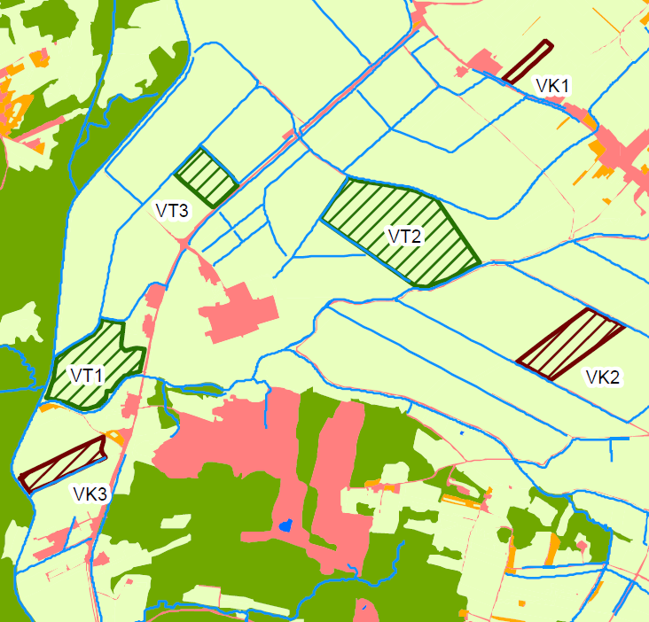


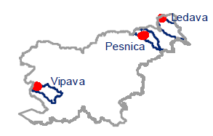
Poplavno območje
Izbrano območje
Ekstenzivni sadovnjaki
Gozd
Ohranitvena obdelava
Konvencionalna obdelava
Izbrana referenčna parcela
AT
ITA
HR

Slide 7
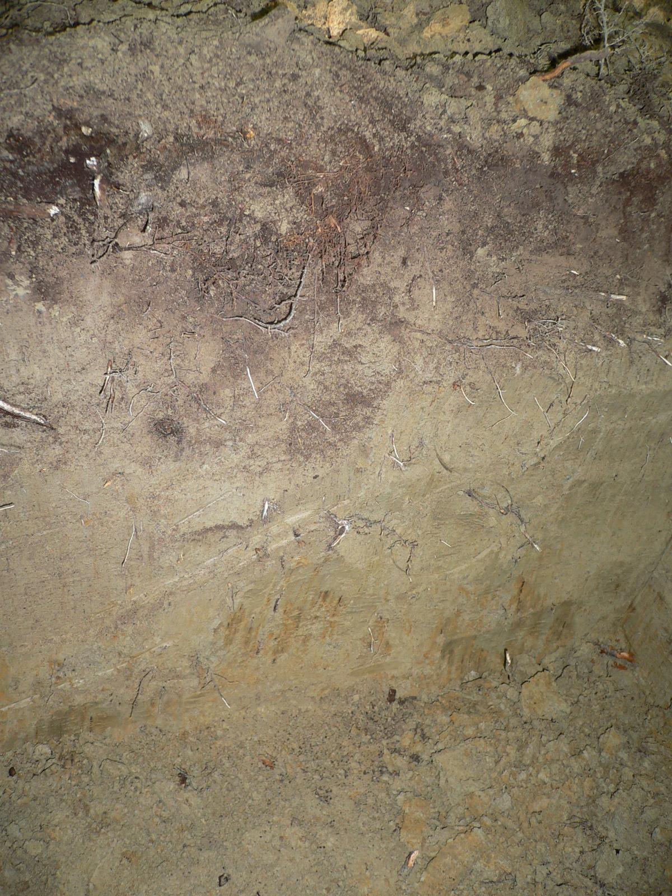
Vzorčenje tal
Izkopljemo jamo – npr.: kot pedološki profil
Velikost izkopa cca 50 cm x 50 cm, globina 50 cm
Cilinder z volumnom 500 cm³

Slide 8
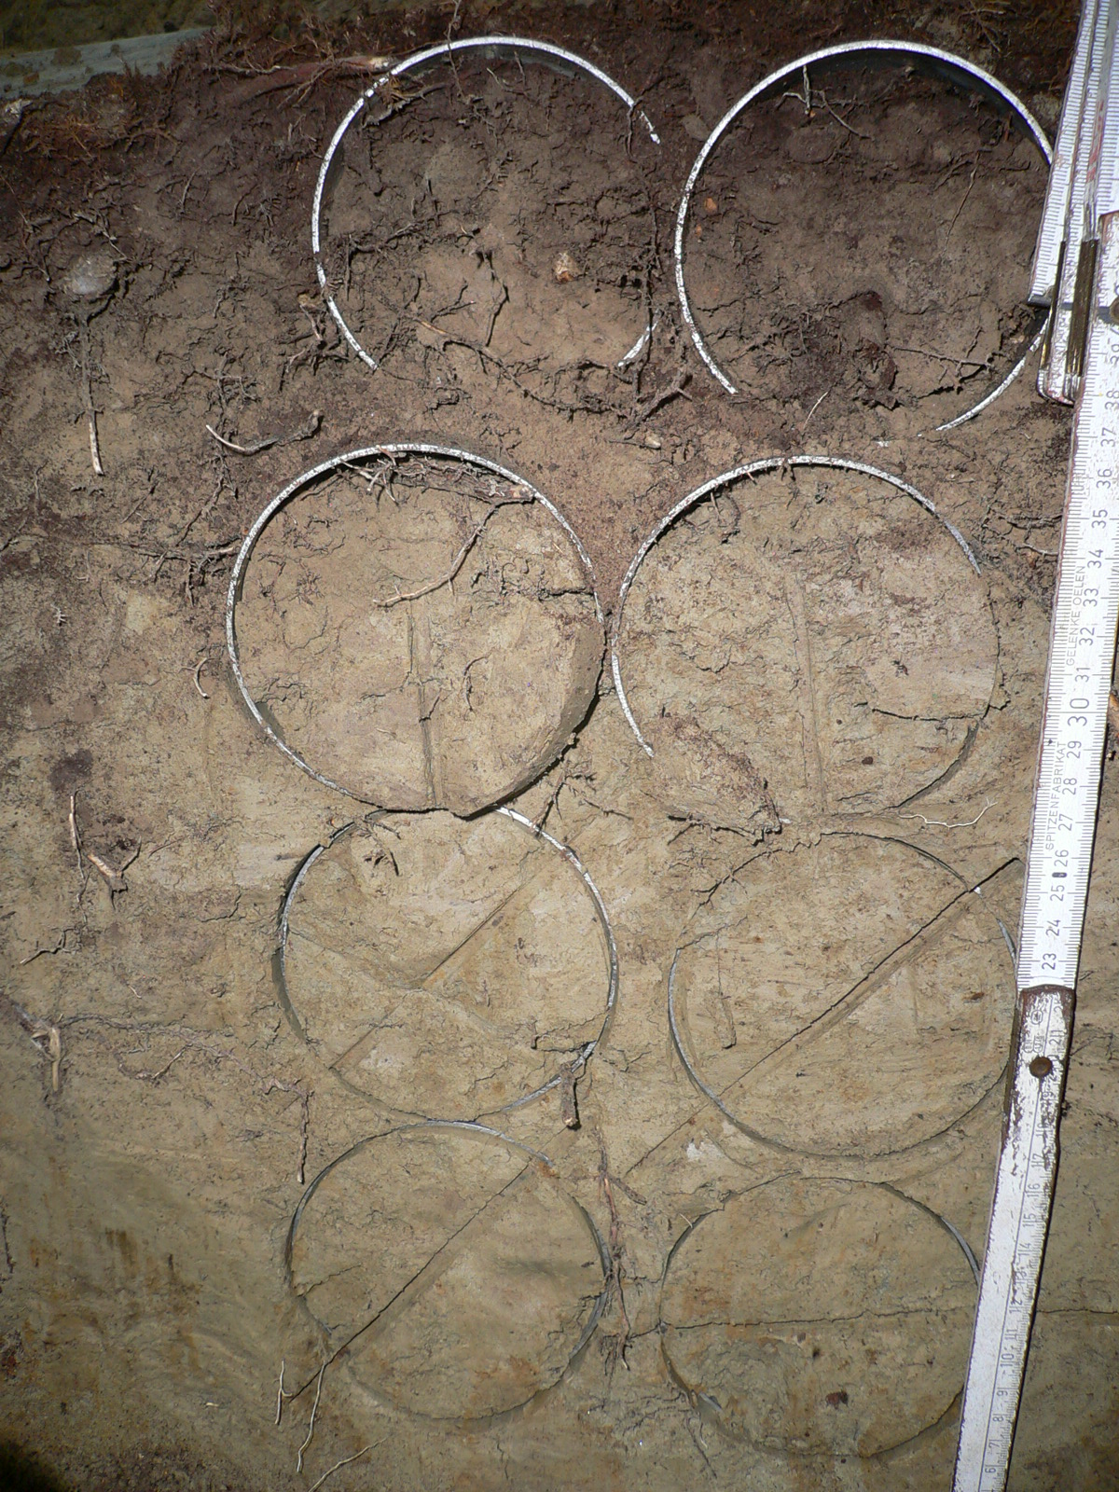
Vzorčenje tal
Cilindre vertikalno zabijemo v profil tal
Paziti na ‘onesnaženje’ spodnjih vzorcev
Cilindre se pazljivo izkoplje
Sprazni vsebino v vrečko in označi

Slide 9
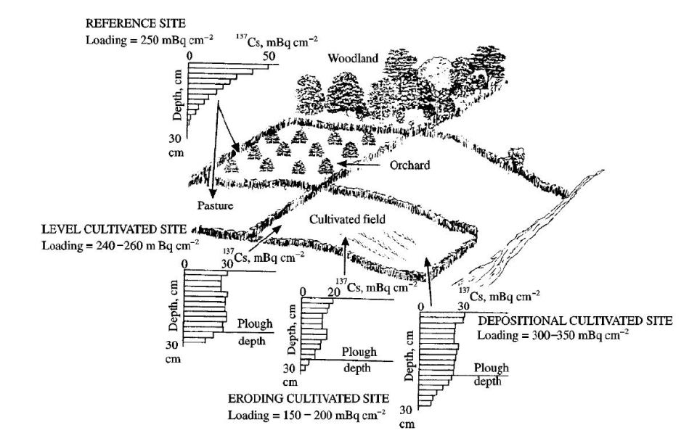
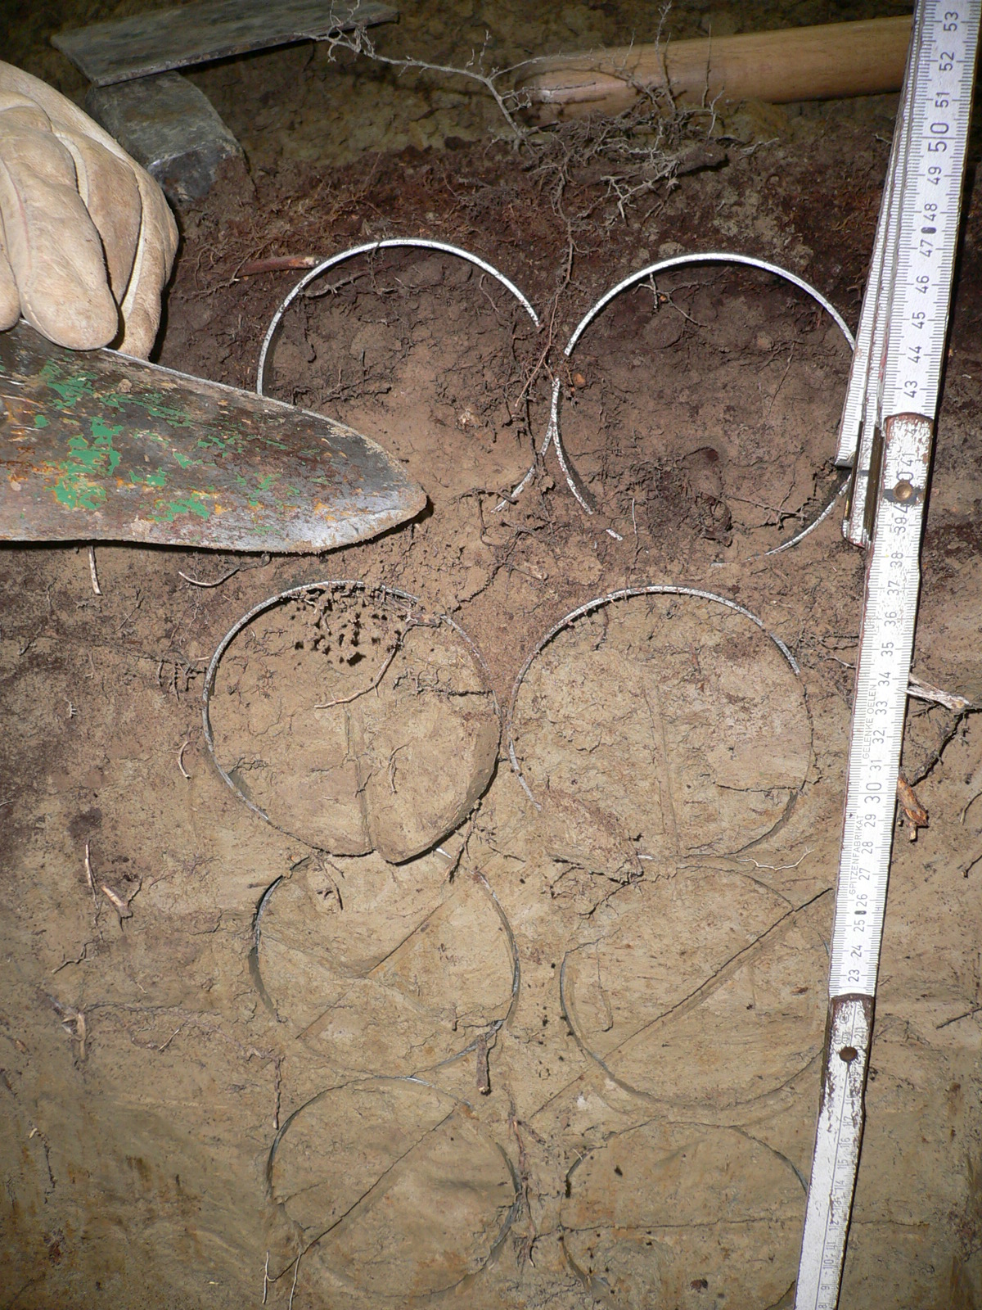
Merjenje erozije
10cm premer
500 cm³
IAEATECDOC_1741
Slika vzorčenja na referenčni ploskvi v gozdu; težava zaradi variabilnosti vrhnje plasti – posledica divjadi

Slide 10
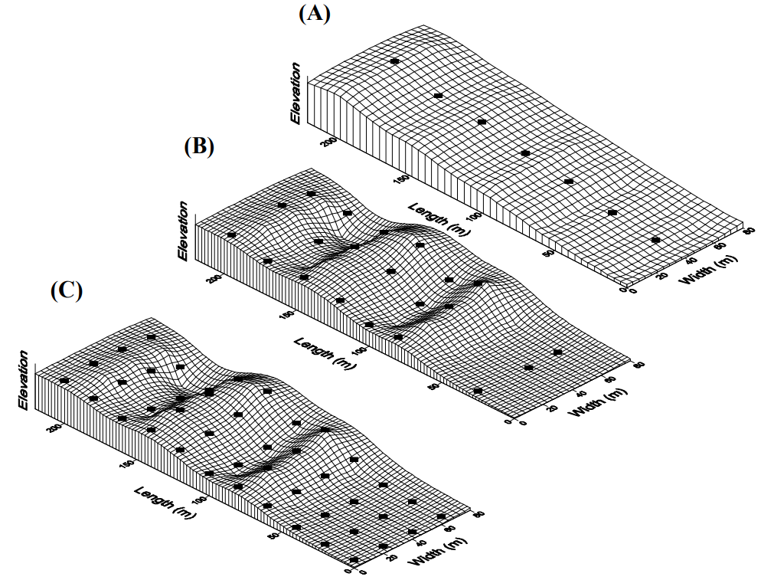
Vzorčenje
Odvisno od terena
Preprost prerez
Več prerezov
Mreža
Pennock in Appleby, 2002

Slide 11
Obdelava vzorcev tal
Vzorce stehtamo
Posušimo na 105°C za 48 ur
Nato na 70°C za 24 ur
Ponovno stehtamo in določi se količina vode ter gostota tal

Slide 12
Obdelava vzorcev tal
Tla ročno razdrobimo
Večji peščeni delci in korenine se odstranijo ter stehtajo in označijo

Slide 13
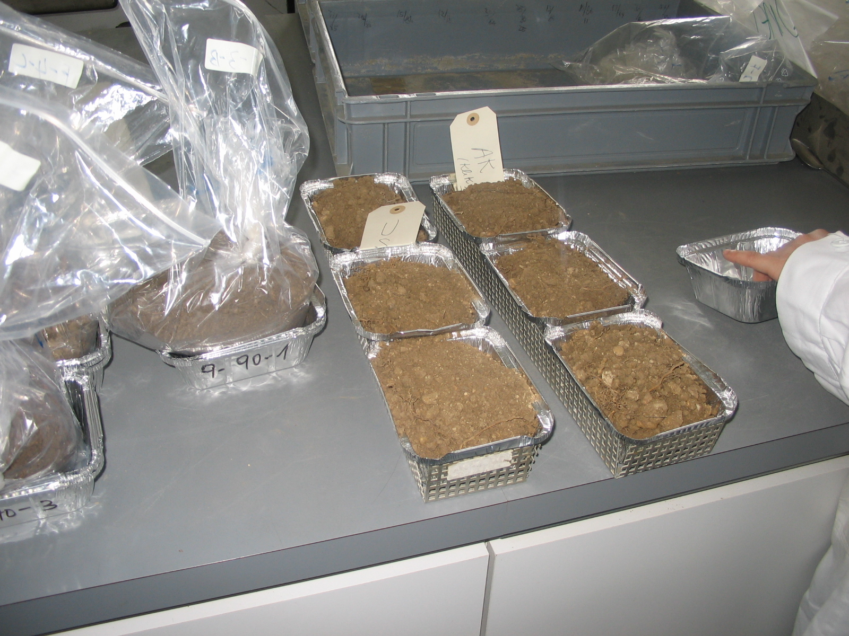
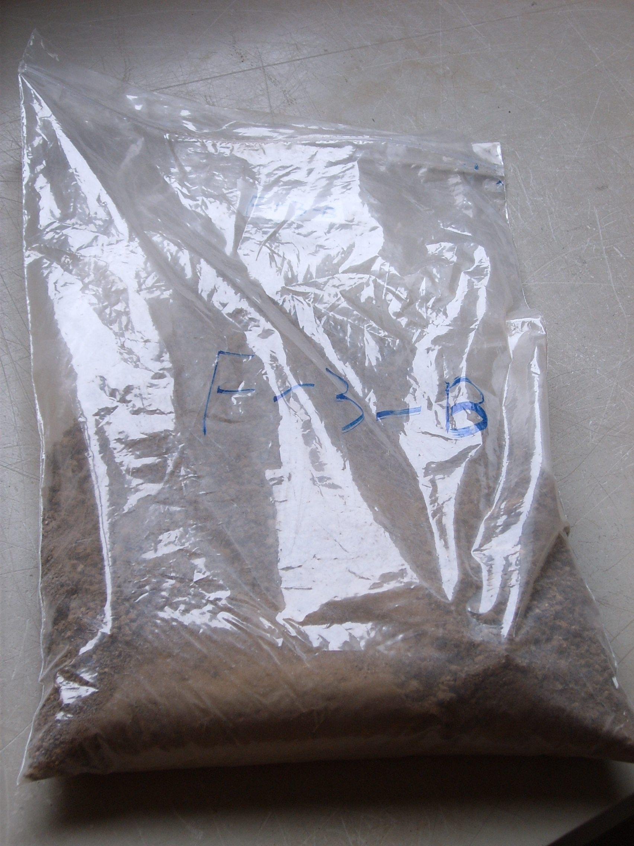
Obdelava vzorcev tal
Sejanje vzorcev z 2 mm sitom
Tehtanje frakcij >2mm in <2mm
Material <2mm se uporabi za analizo ¹³⁷Cs aktivnosti gama
Homogenost zagotovimo z ročnim drobljenjem po sušenju vzorcev ter sejanjem preko 2 mm sita
Marinelli (1500 ali 500 ml)
Meritve s spektrometrom gama

Slide 14
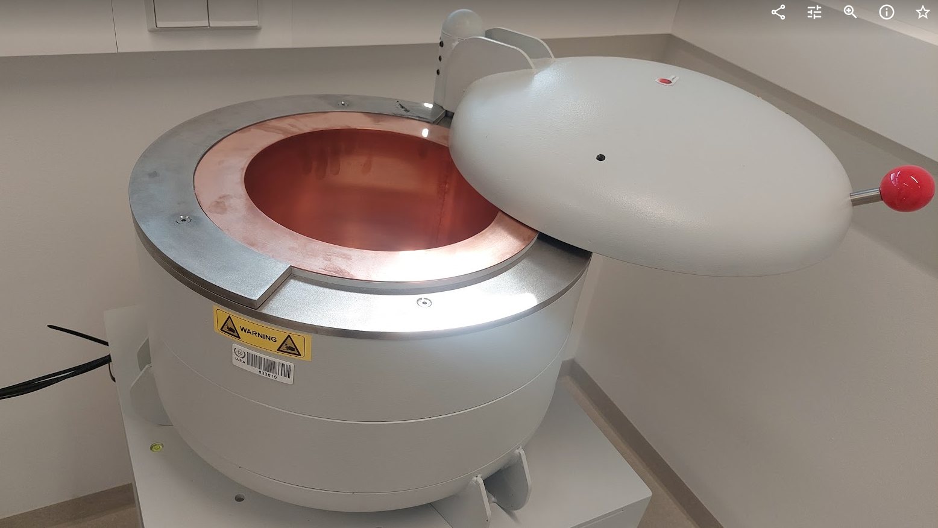
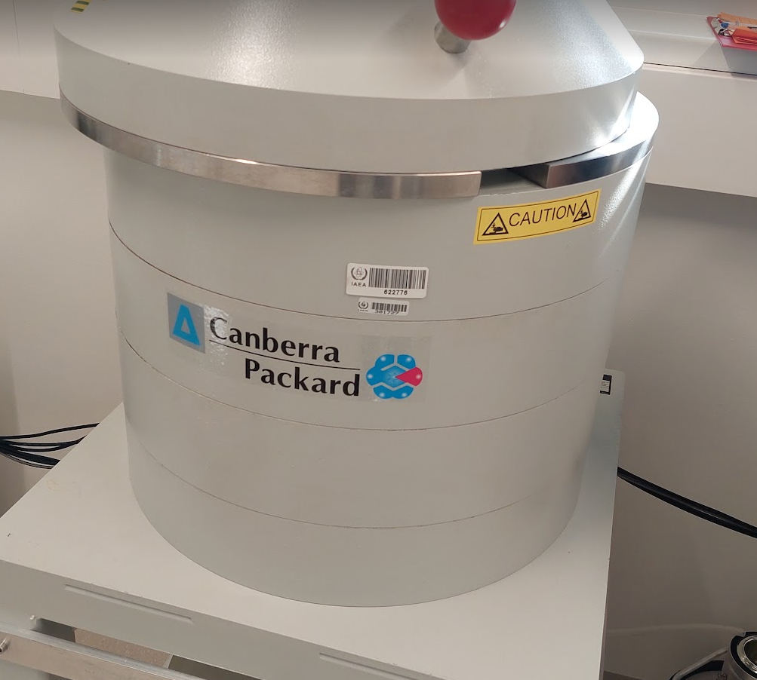
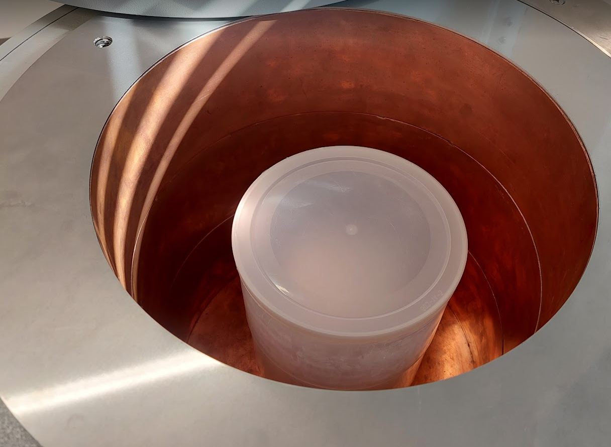
IAEA Seibersdorf

Slide 15
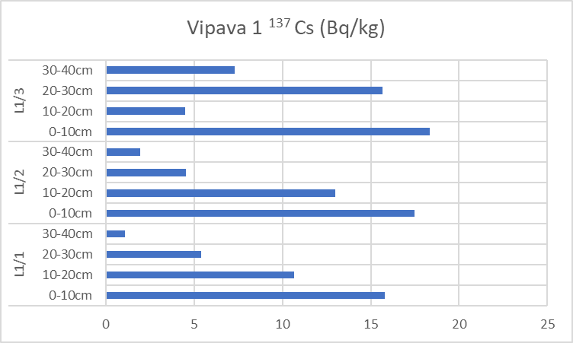
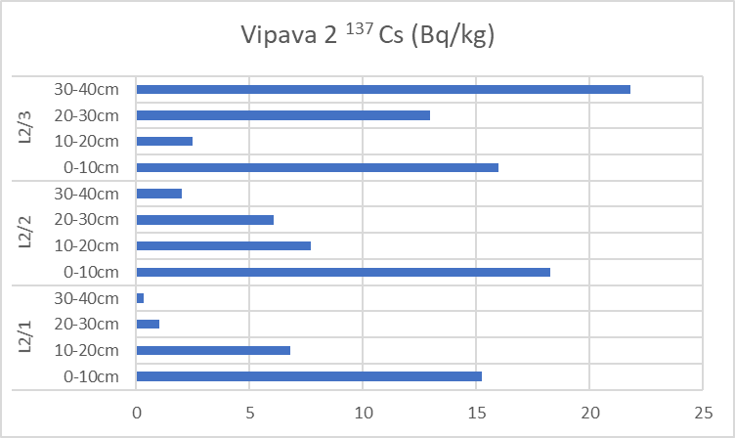
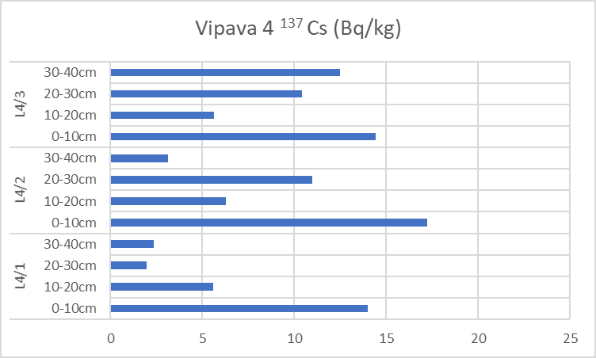
Meritve za izbiro referenčnega mesta
GLOBINA

Slide 16
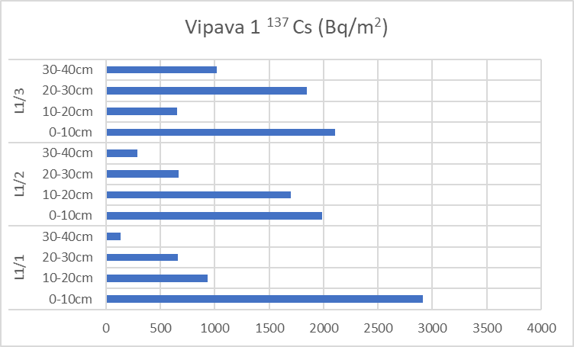
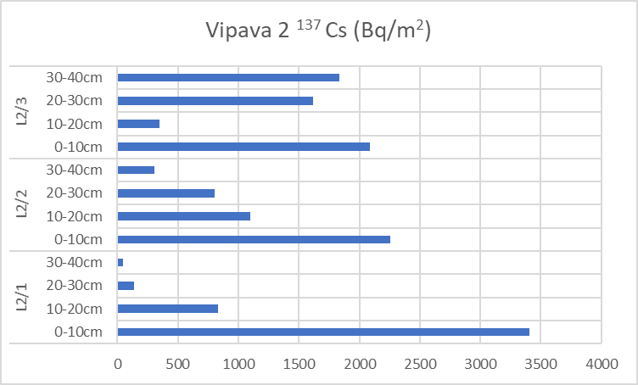
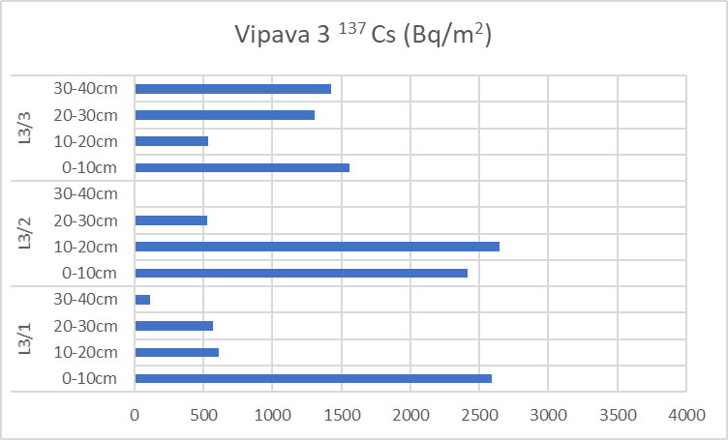
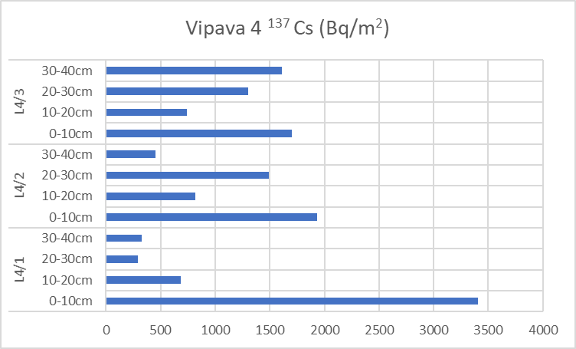
Meritve za izbiro referenčnega mesta
GLOBINA

Slide 17
Zaključki
Glede na depozit RN najustreznejše povodje reke Vipave
Referenčno mesto težko določljivo – ekstenzivne površine brez posegov v tla znotraj poplavnih območij
Močna prisotnost vetrne erozije

